Slide 1
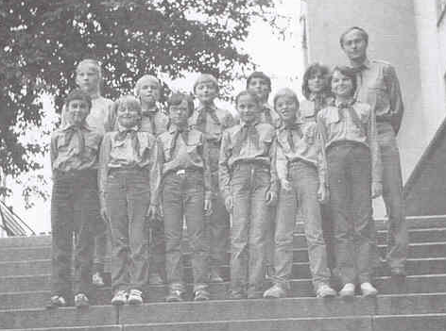
V říjnu tohoto roku uplyne
30 let od založení oddílu HUSOT STRAKONICE
Tímto Tě srdečně zveme na setkání současných i bývalých členů, které proběhne v rámci oslav výročí
24.10.2015 (sobota)
školní jídelna ZŠ F.L.Čelakovského v Chelčického ulici
10,00-12,00 výstava fotografií a dokumentů z činnosti Husotu 1985-2015 pro veřejnost
13,00-14,00 výstava fotografií a dokumentů z činnosti Hustou 1985-2015 pro účastníky výročí
14,00-17,00 Hrátky – společné foto, narozeninový dort, klasické husotské hry, promítání fotografií
vzájemné popovídání
Dobře vybraná restaurace ve Strakonicích
20,00- ? večerní posezení starších a zkušenějších až do nočních hodin
25.10.2015 (neděle)
Klubovna Husotu + hřiště u ní (Poděbradova ulice čp. 772)
9,00-11,00 5. Všehusotské hry
Budeme rádi, když o své účasti, případně i účasti tvých rodinných příslušníků, nám dáš vědět na Husot@seznam.cz či sms na MT 737 825 521
Na setkání s tebou se těší Milan Hankovec, Hanka Prechtlová a další tví dávní kamarádi
www.husot.strakonice.cz

